Slide 1



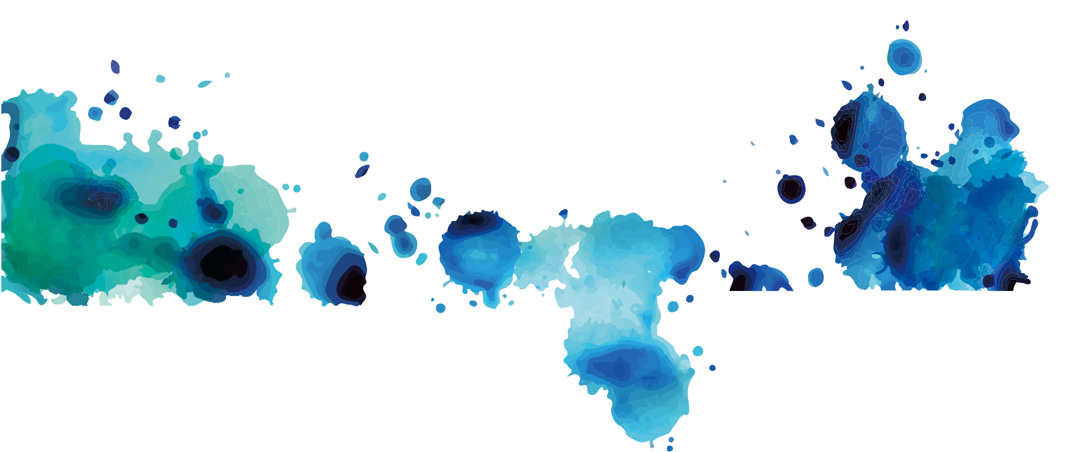


تقنية رقمية 1-2
معلم المادة / أ-حسام مساعد الثقفي

Slide 2



معالجة الصور المتقدمة
1
في هذه الوحدة ستقوم بتحرير الصور وتصحيح ألوانها أو تغييرها وإزالة عناصر محددة منها وكذلك إنشاء رسوم متحركة ثنائية الابعاد
محتويات
المنهج
2
التقنية والحياة
في هذه الوحدة ستتعلم بعض الموضوعات المتعلقة بالتطور التقني والذكاء الاصطناعي وكذلك الآثار السلبية للاستخدام الغير صحيح للتقنية
3
البرمجة باستخدام HTML
في هذه الوحدة ستتعلم في هذه الوحدة لغة HTML لإنشاء نموذج جهة اتصال في موقع ويب

Slide 3

الوحدة الأولى
معالجة الصور المتقدمة

Slide 4







STEP
06
المشروع
إنشاء رسومات ثنائية الابعاد
STEP
05
STEP
04
تنقيح الصور
STEP
تحرير الصور
03
STEP
02
الطبقات
✓
STEP
أساسيات تحرير الصور
01

Slide 5
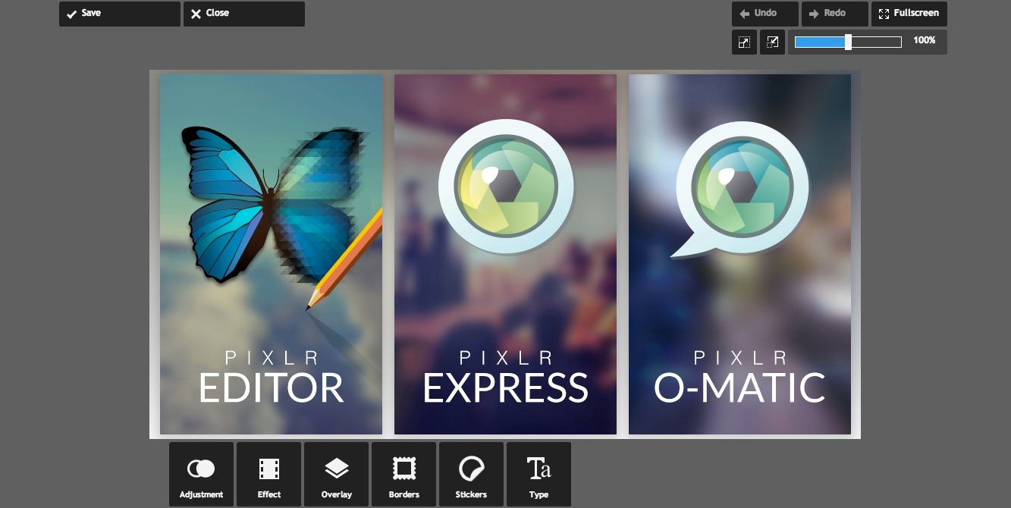
الدرس الثاني
الطبقات

Slide 6


أساسيات تحرير الصور
مراجعة الدرس السابق
الفقرات | اختار الإجابة الصحيحة
يمكن توضيح هذا النظام باستخدام اللون الأبيض والأسود | RGB | CMYK | التدرج الرمادي
عند الحاجة الي تصدير الصورة بعمق لوني أعلى فانه يتم تصديرها بامتداد | BMP | GIF | TIFF
عند حفظ الصورة يتم حفظ الصورة بتنسيق | XCF | PNG | GIF
الامتداد الذي يكون جيد للصور التي تحتوي على نصوص | XCF | PNG | GIF
✓
✓
✓
✓

Slide 7
الفائدة من استخدام الطبقات (Layers)
1
أهداف الدرس الثاني
الجزء الأول
فتح ملف صورة كطبقة في برنامج (GIMP)
2
تغيير حجم الصورة وتدويرها في (GIMP)
3
تحديد عنصر ونقله ونسخه ولصقة في (GIMP)
4

Slide 8

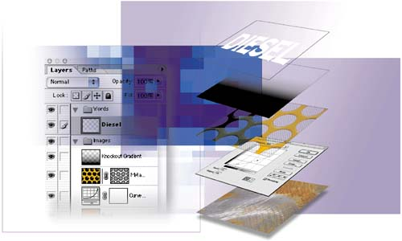
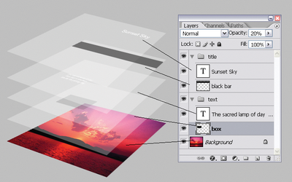
استخدام الطبقات (Layers) :
- تعد واحدة من أقوى الأدوات المتاحة في برنامج (GIMP).
- تسمح لك الطبقات بإجراء تغيرات على الصور بسرعة وفاعلية ودون القلق من ارتكاب الأخطاء
- تشبه الطبقات صفائح البلاستك او الشفافيات التي تستخدم في جهاز عرض الشفافيات

Slide 9

سؤال للتفكير
ما الفرق بين الأمر (فتح) والأمر (فتح كطبقات)
من قائمة ملف ؟!
الامر (فتح) : يفتح الصورة في ملف جديد
الأمر (فتح كطبقات) : يفتح الصورة في نفس الملف المفتوح

Slide 10
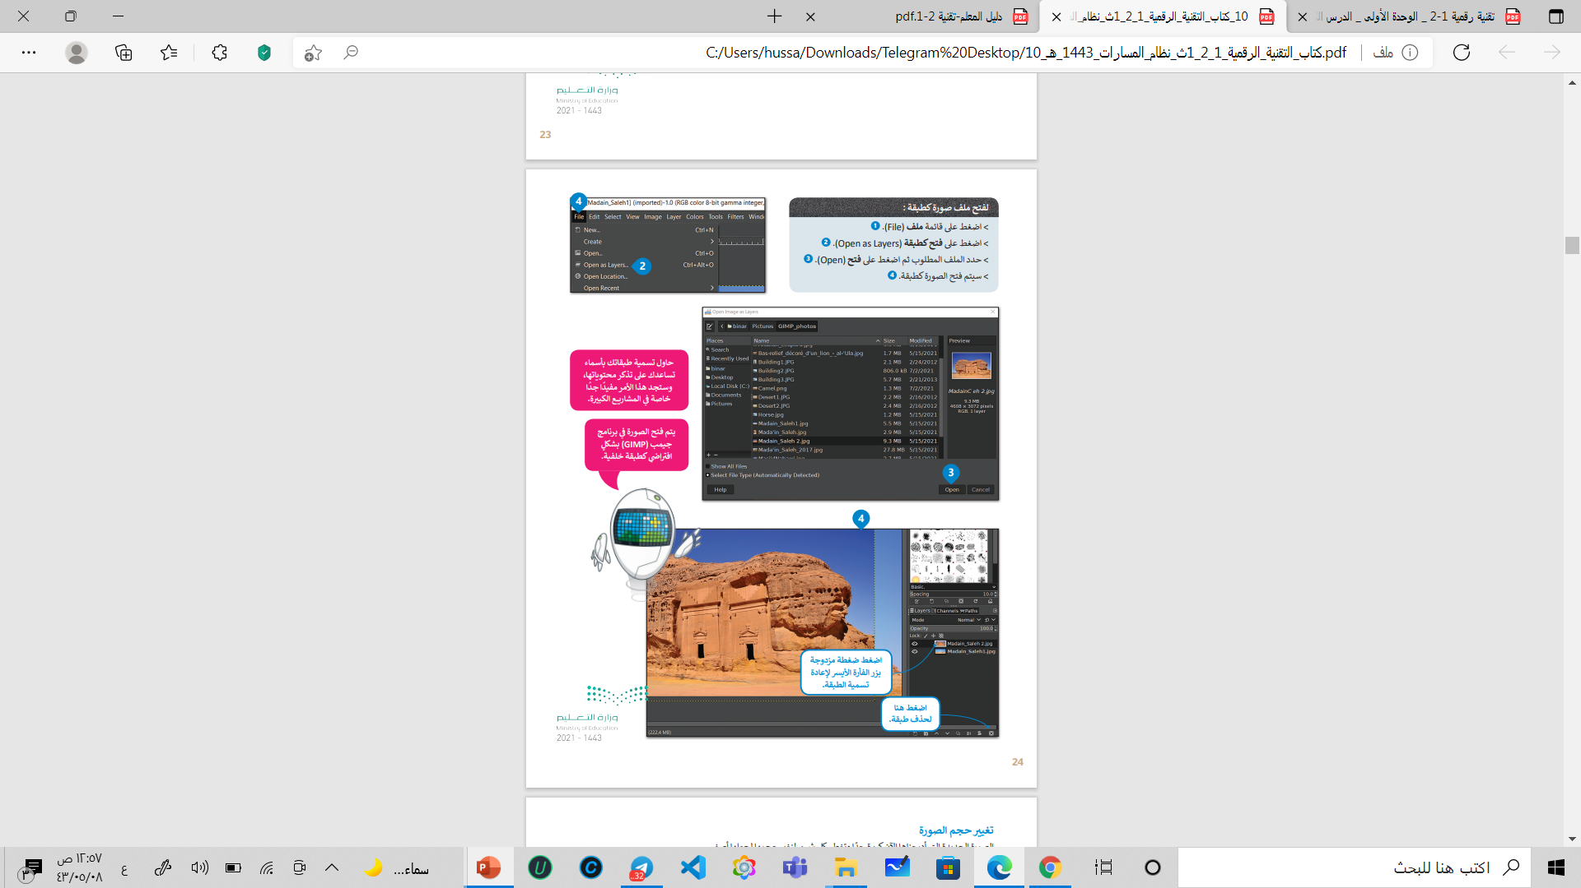
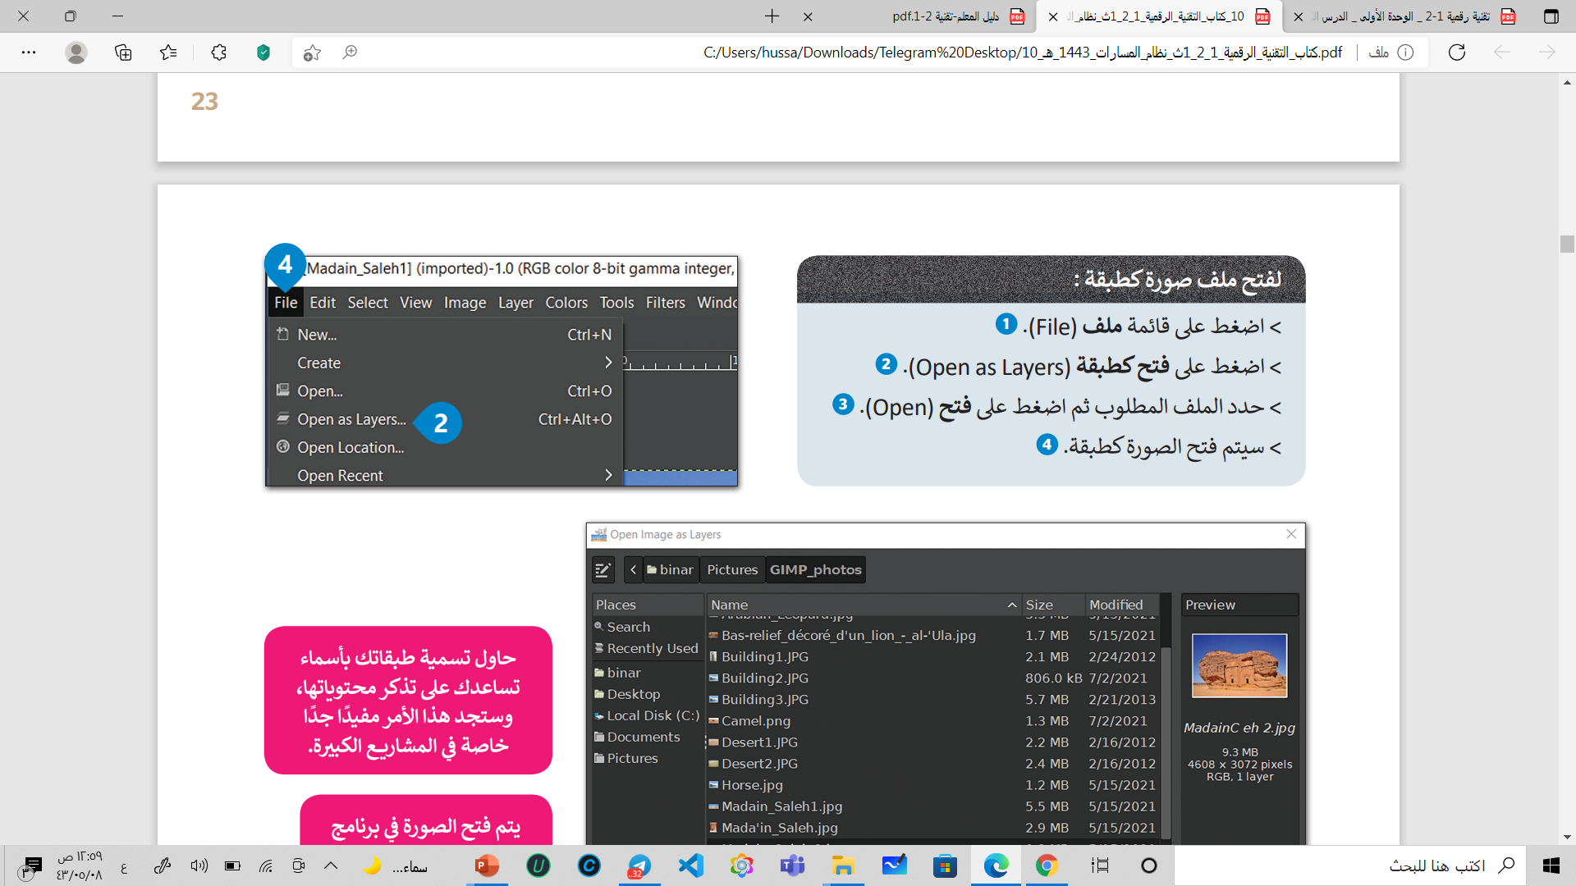
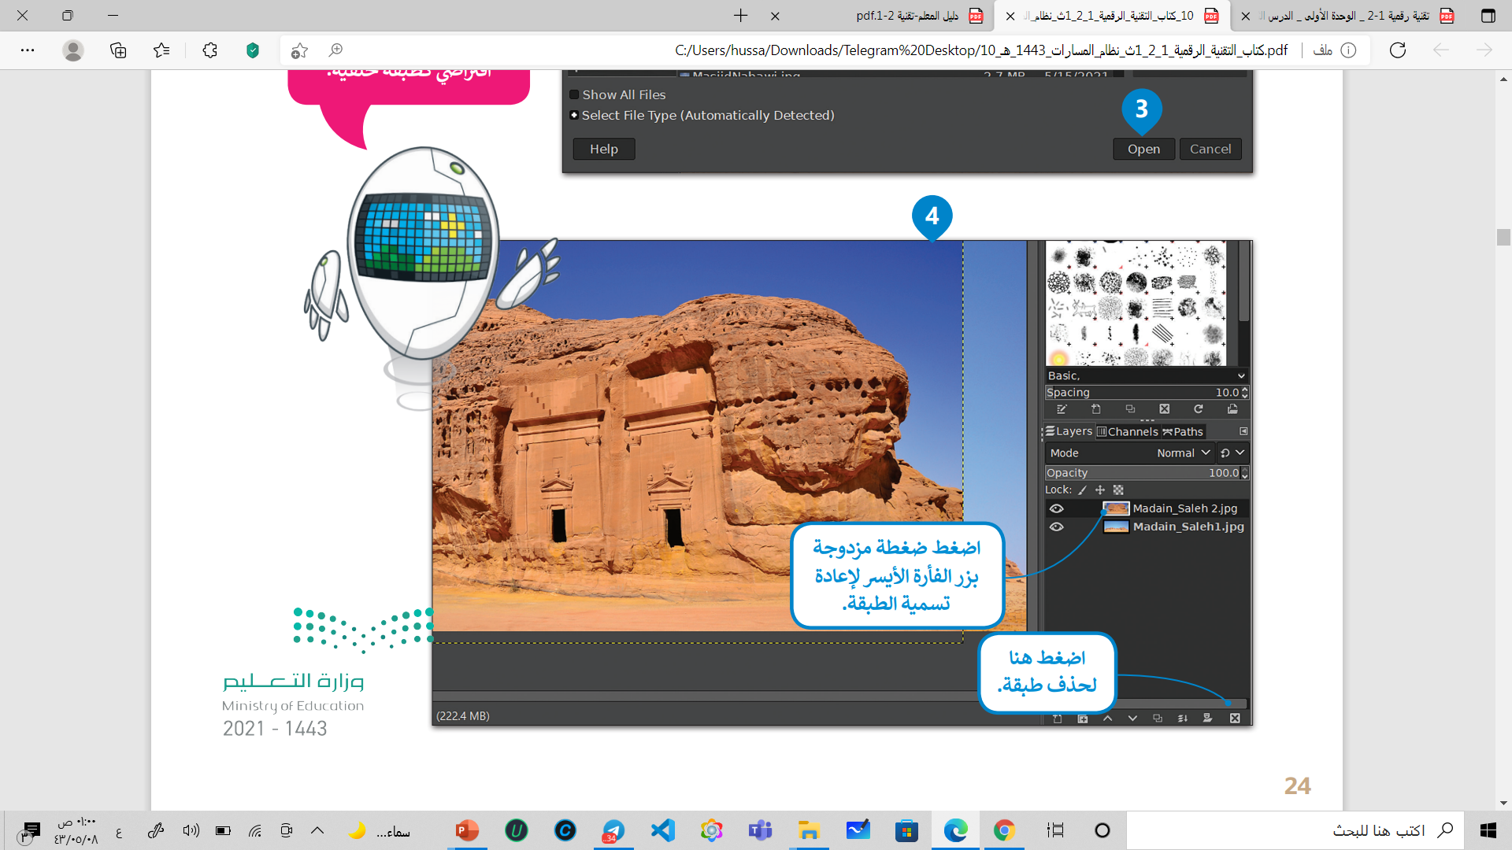
فتح صورة كطبقة في برنامج (GIMP) :
- الصورة المركبة: هي عبارة عن عدة صور في عدة طبقات حفظت في النهاية كصورة واحدة

Slide 11
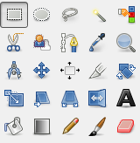
رقم النشاط | 1 | موضوع النشاط | تهيئة
مدة النشاط | 2د | نوع النشاط | جماعي
باستخدام استراتيجية ( قراءة الصور ) س1) حدد أداة تغير الحجم من خلال صندوق الأدوات في (GIMP) س2) حدد أداة التدوير من خلال صندوق الأدوات في (GIMP)
أداة تغيير الحجم
أداة التدوير

Slide 12
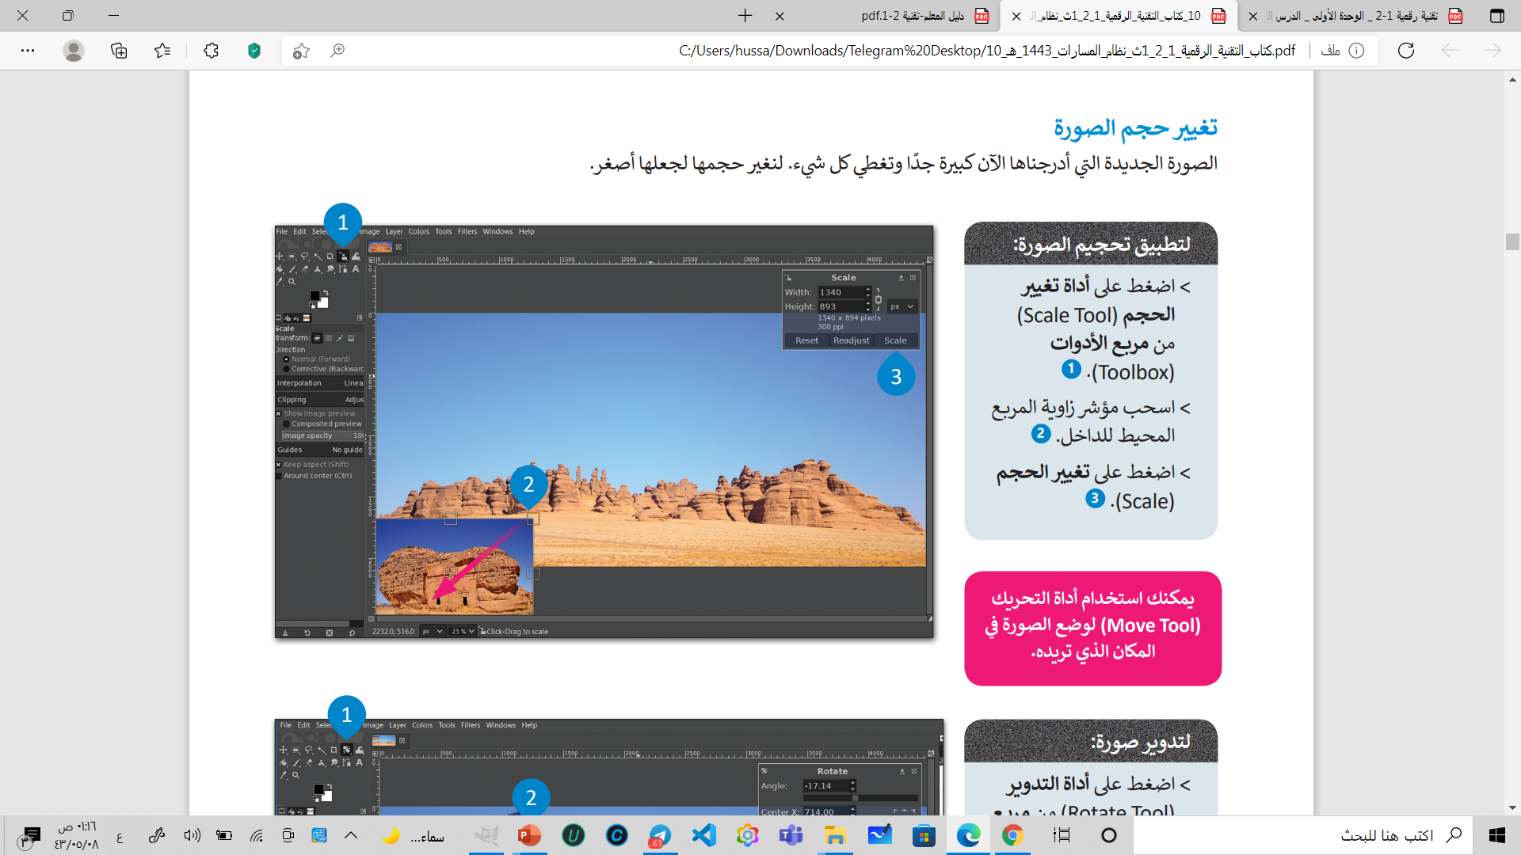
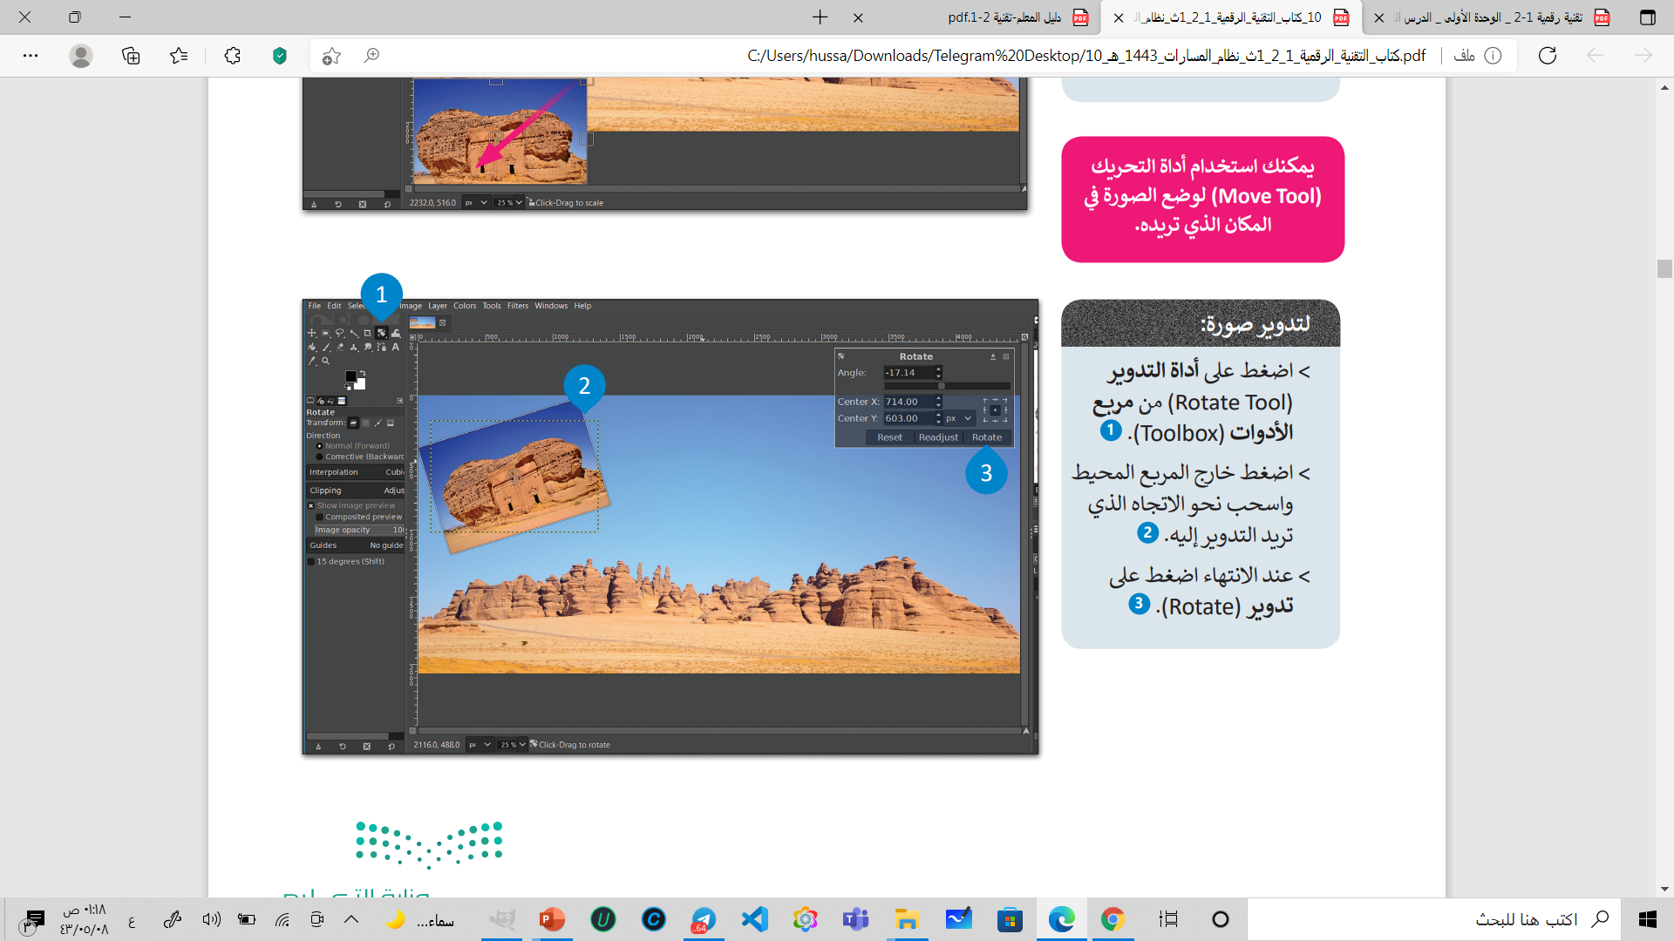
تغير حجم الصورة وتدويرها في (GIMP) :

Slide 13
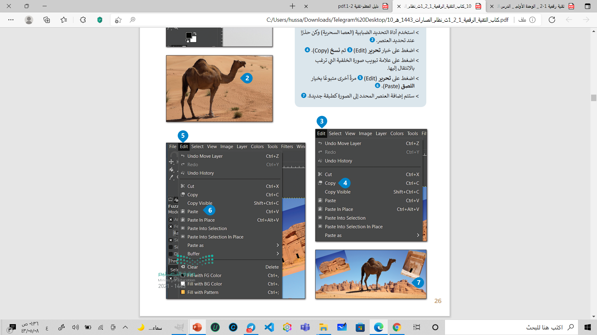
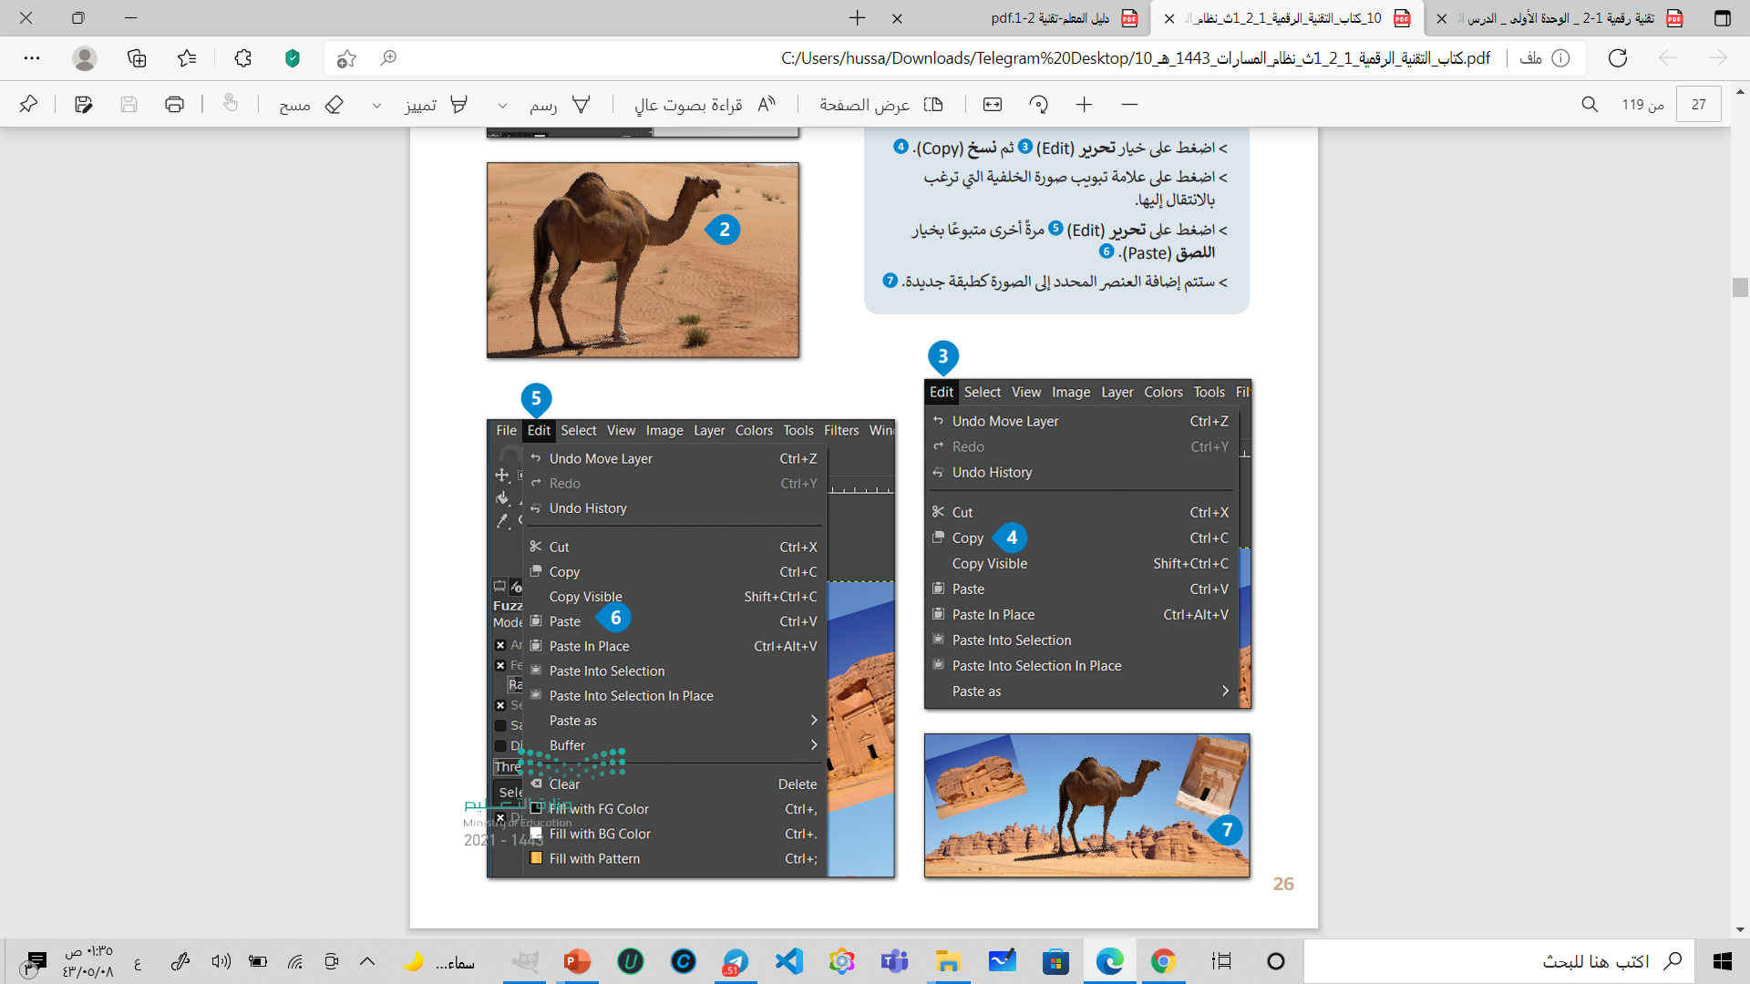
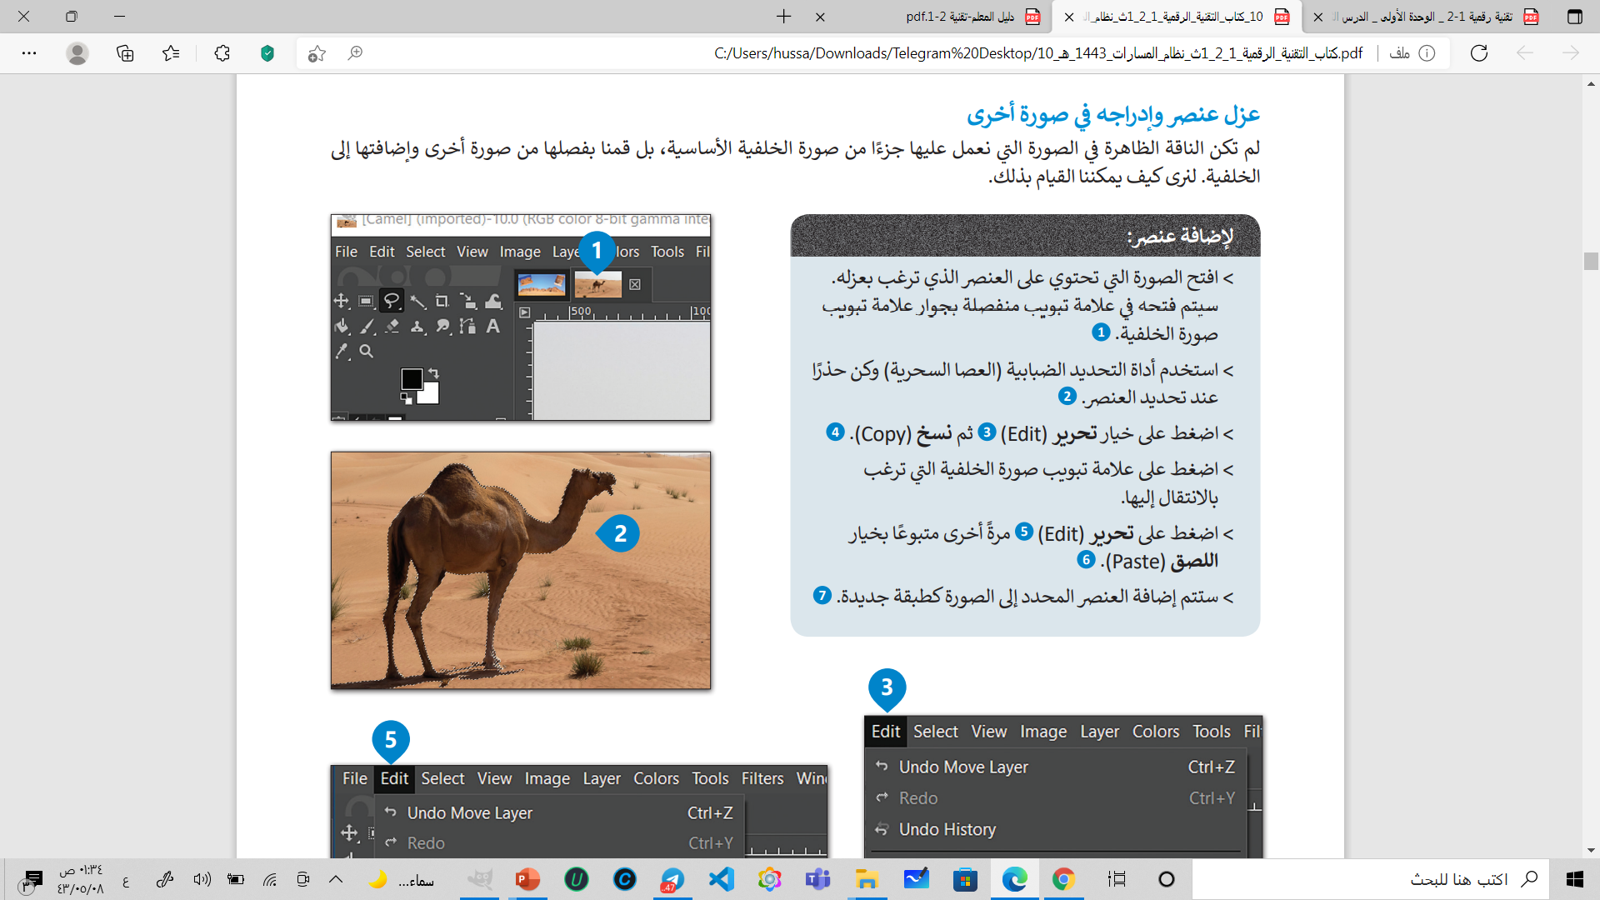
تحديد عنصر ونقله ونسخه ولصقه :

Slide 14
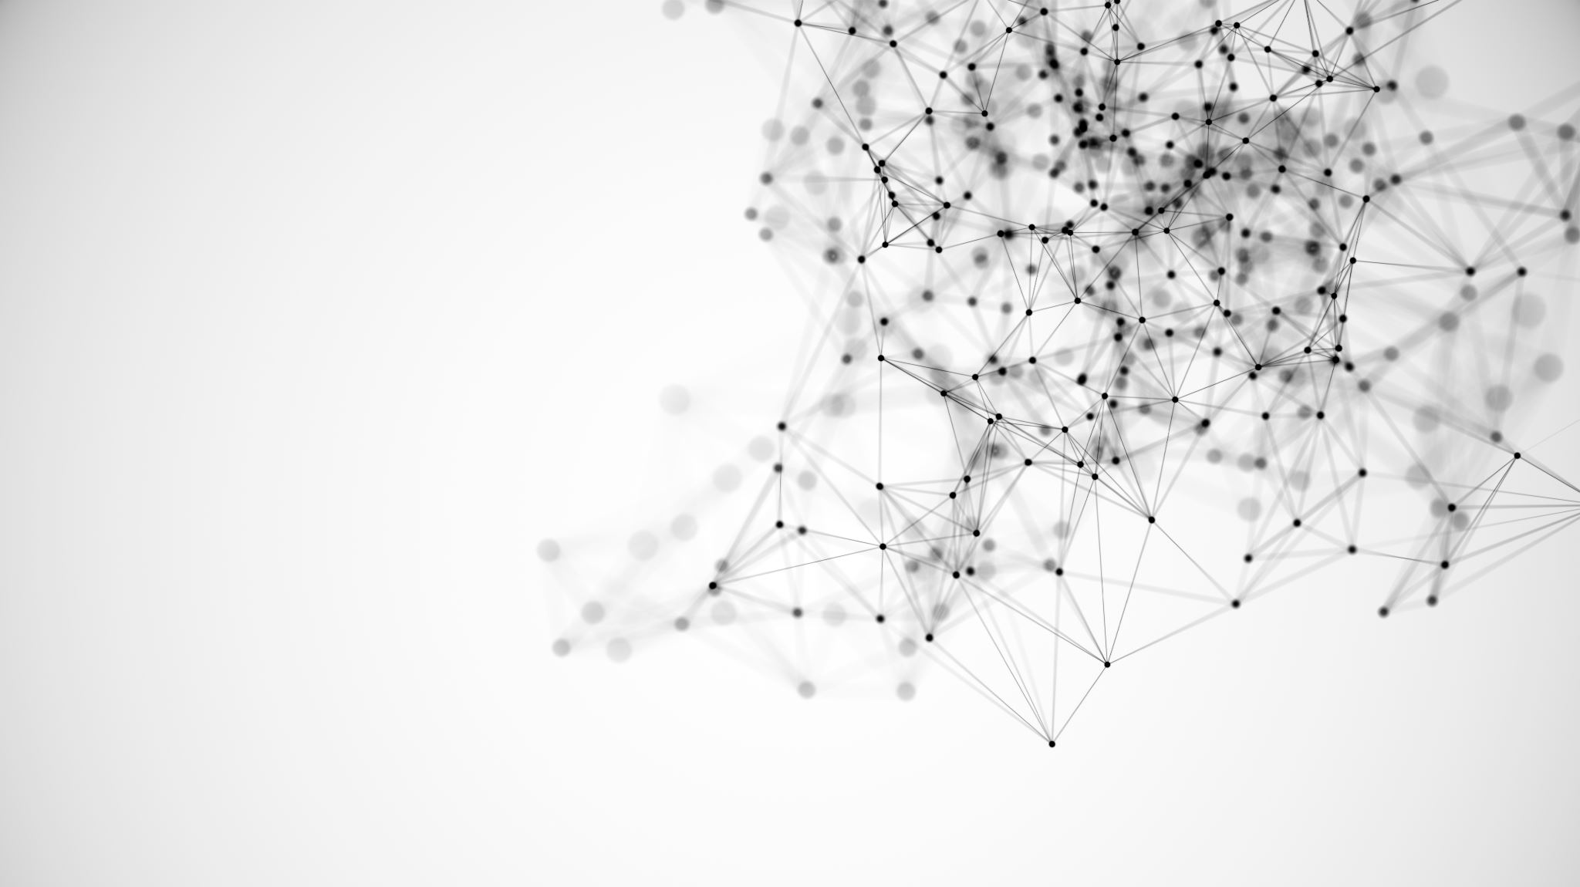
نهاية الجزء الأول

Slide 15
إضافة نص إلي الصورة وتنسيقه في (GIMP)
1
أهداف الدرس الثاني
الجزء الثاني
إضافة تدرج على طبقة الكتابة في (GIMP)
2
إعادة ترتيب الطبقات وقفل الطبقات في (GIMP)
3
تطبيق أساليب المزج على الطبقات في (GIMP)
4
تطبيق تعديلات متقدمة على الصورة في (GIMP)
5

Slide 16
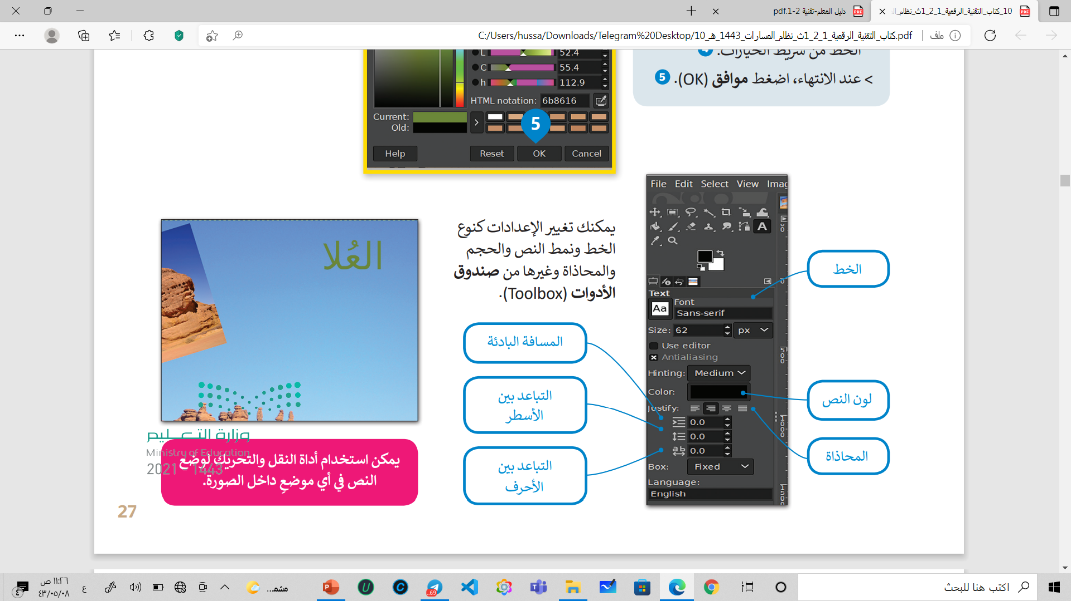
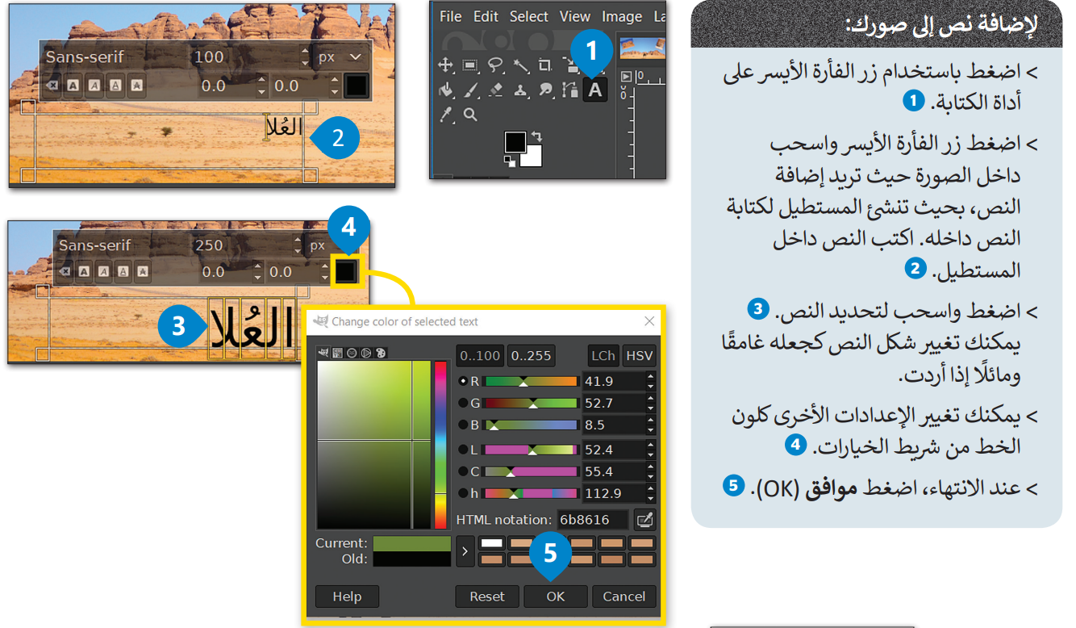
إضافة نص الي الصورة وتنسيقة :
- عن إضافة النص تتم إضافته كطبقة جديدة ويمكن مع التعامل معه بشكل مباشر.

Slide 17
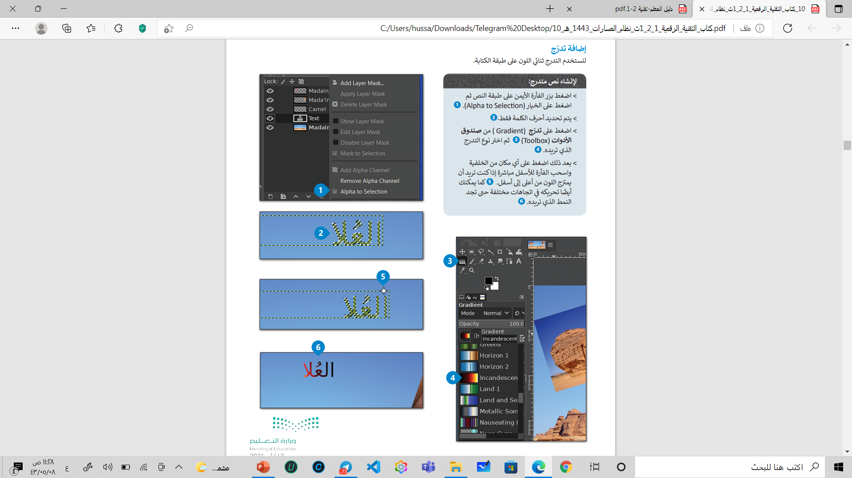
إضافة تدرج على طبقة الكتابة :

Slide 18
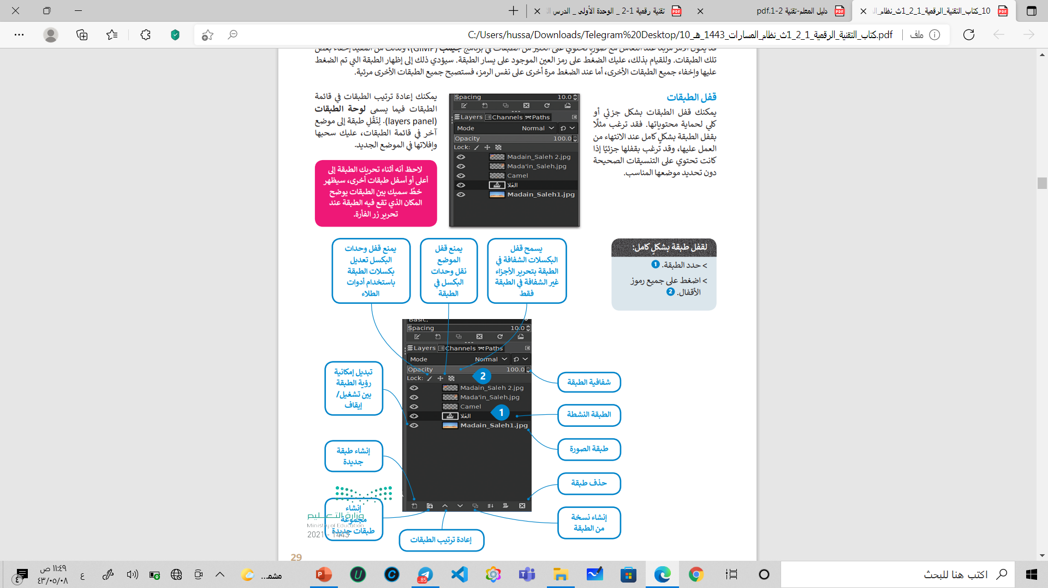
إعادة ترتيب الطبقات وتقفيلها :
- يمكن إخفاء بعض الطبقات لتركيز العمل على الطبقات المطلوبة وذلك من خلال رمز العين بجانب كل طبقة
- يمكن إعادة ترتيب الطبقات في لوحة الطبقات من خلال السحب والإفلات.
- يمكن قفل الطبقات بشكل جزئي او كلي وذلك لحماية محتوياتها

Slide 19
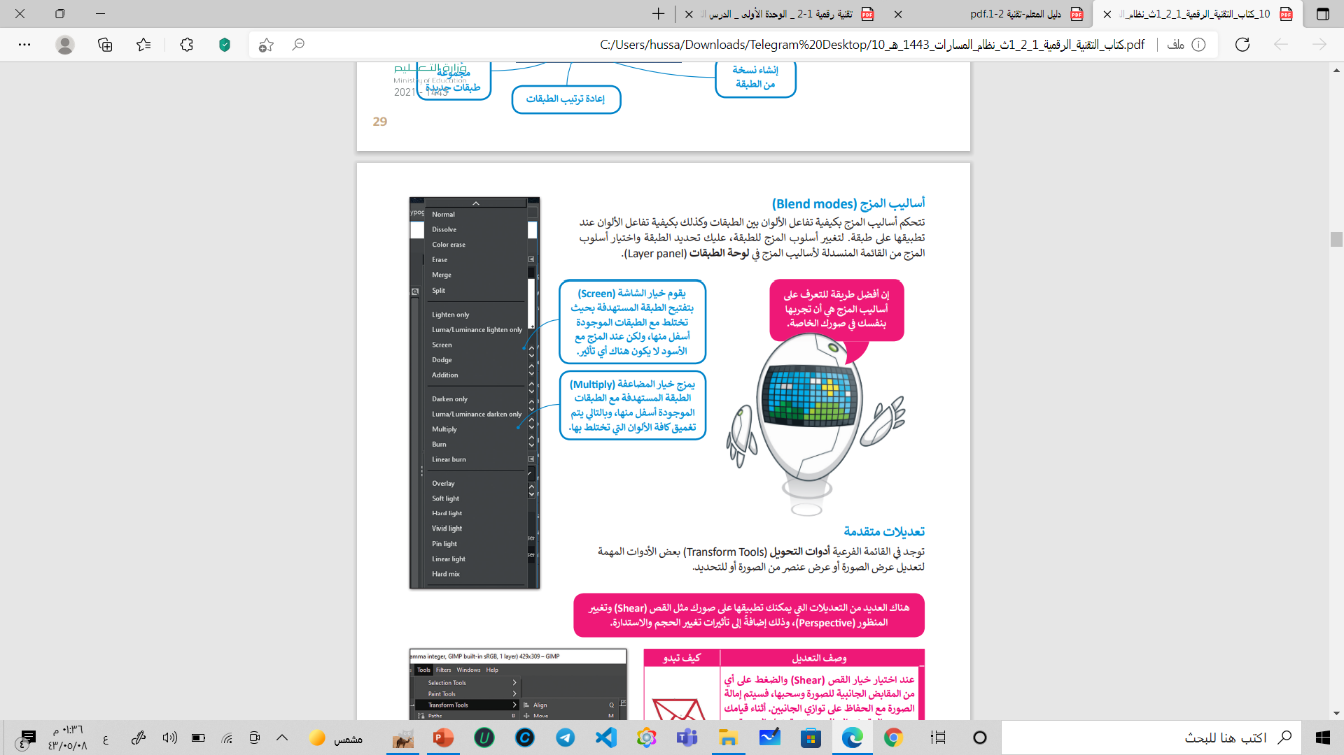
تطبيق أساليب المزج على الطبقات :
- تتحكم أساليب المزج بكيفية تفاعل الألوان عند تطبيقها على الطبقة .
- يمكنك اختيار أسلوب المزج من القائمة المنسدلة لأساليب المزج في لوحة الطبقات

Slide 20
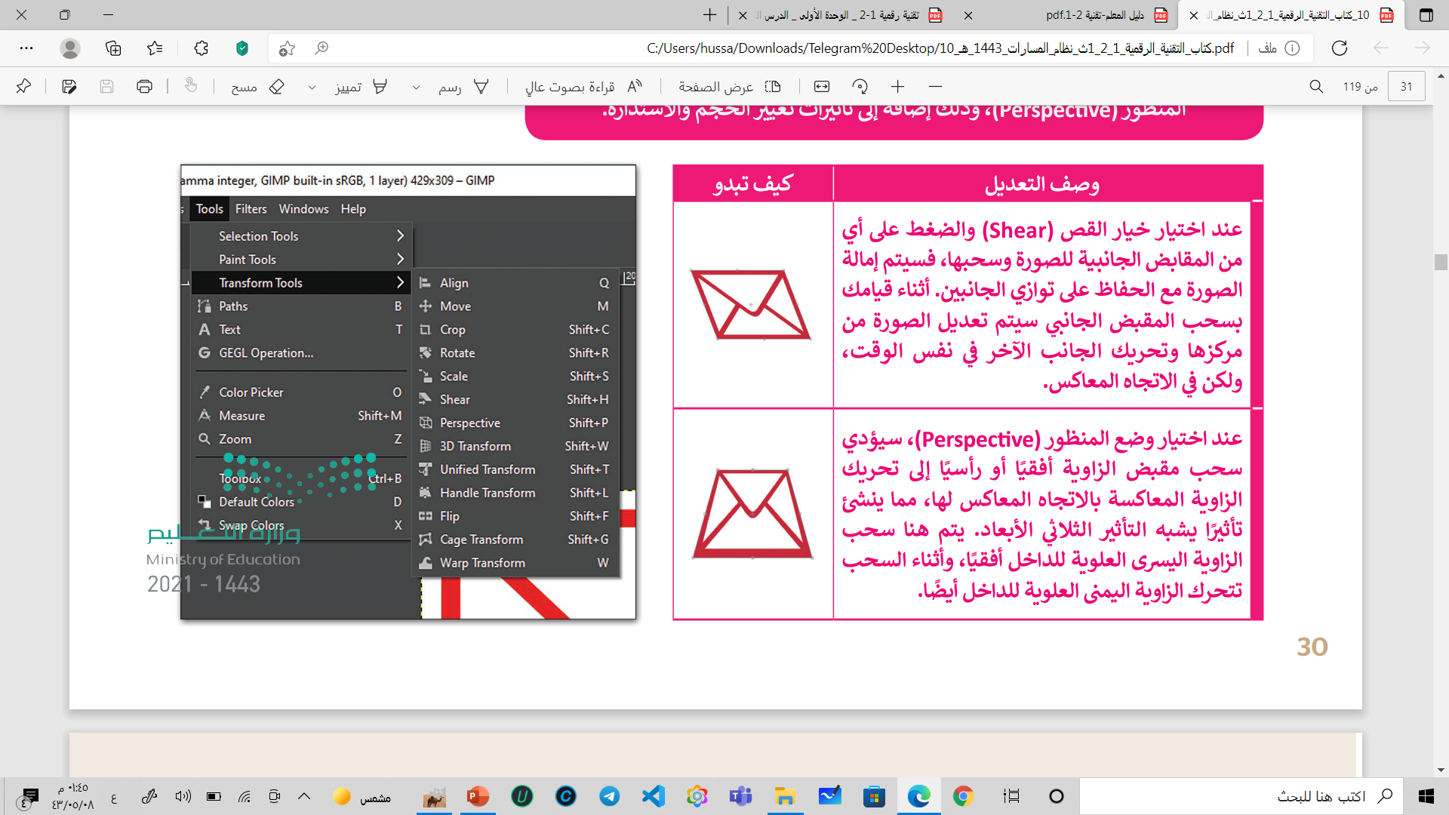
تطبيق تعديلات متقدمة على الصورة :
- توجد في قائمة (أدوات )مجموعة من الأدوات التي تعطي خيارات للتعديل على الصور ومنها : أدوات التحويل التي تساعد في تعديل عرض الصورة وتغيير منظورها

Slide 21


أو
تقويم ختامي
تسمح لك الطبقات بإجراء التغييرات بسرعة وفاعلية
1
لا يوجد هناك أي فرق بين فتح الصورة و فتح الصورة كطبقة من قائمة ملف
2
عند إضافة النص يتم وضعة في طبقة جديدة تلقائياً
3
4
يمكن إخفاء الطبقة من خلال رمز القفل بجانبها

Slide 22
نهاية الدرس الثاني

